Slide 1
МОДЕЛИРОВАНИЕ РАБОТЫ ХОЛОДИЛЬНОЙ СИСТЕМЫ НОЧНОГО РАДИАЦИОННОГО ОХЛАЖДЕНИЯ В УСЛОВИЯХ ОПРЕДЕЛЕННОГО КЛИМАТА
¹Цой А.П., ²Грановский А.С., ²Цой Д.А.
¹Алматинский технологический университет, Алматы, Республика Казахстан
²ТОО «Тениз», Алматы, Республика Казахстан
e-mail: teniz@bk.ru

Slide 2
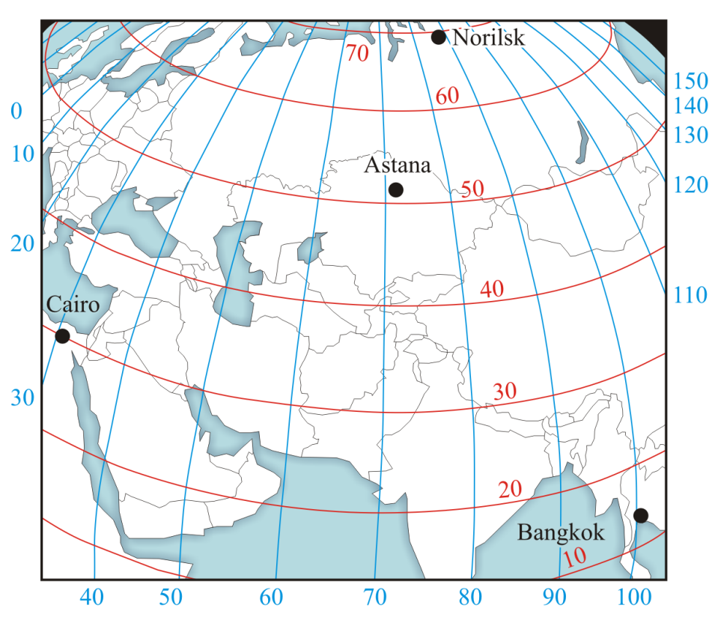
Night radiation cooling depending on the geographical latitude:
2
Notes:
В настоящее время проводятся работы по разработке систем ночного радиационного излучения.
Было изучено влияние климата различных городов на возможность применения ночного радиационного охлаждения. При смещении на север наблюдается увеличение продолжительности ночи в зимнее время, а также уменьшение среднемесячной температуры ночного неба. В связи с этим растет количество холода, производимого системой ночного радиационного охлаждения.

Slide 3
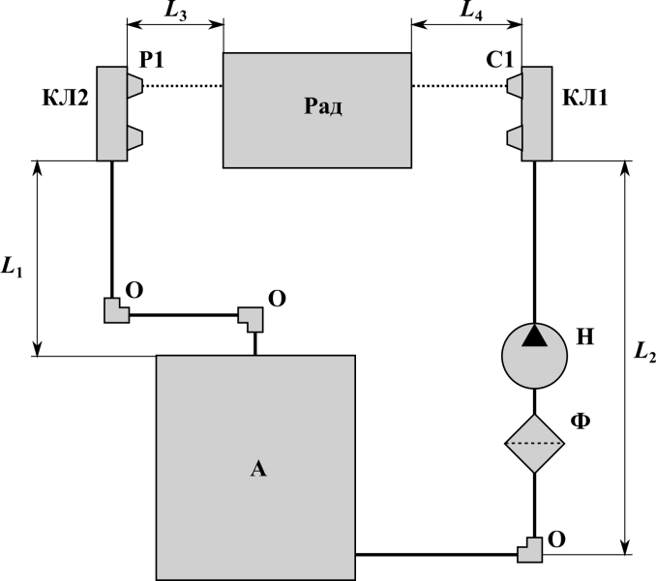
Принципиальная схема системы НРО
КЛ1 и КЛ2 – распределительный и собирающий коллектор; О – отводы прямые (90°); Ф – фильтр; Н – насос;
С1 – сужение внезапное; Р1 – расширение внезапное; Рад – радиатор;
КЛ1 и КЛ2 – коллекторы

Slide 4
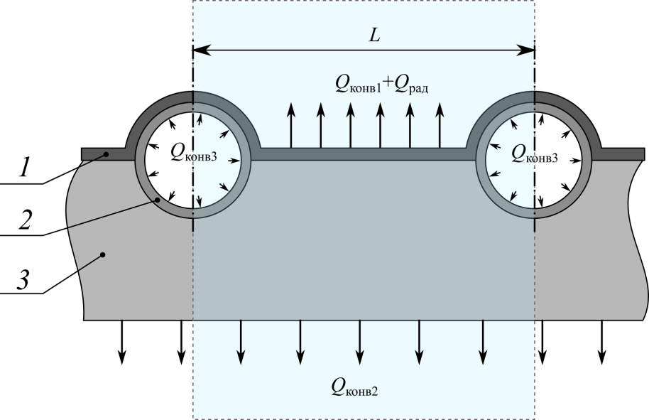
Рисунок 2 – Схема для моделирования процессов теплообмена в радиаторе
1 – излучающая пластина; 2 – трубки для теплоносителя; 3 – слой теплоизоляции

Slide 5
Температура в аккумуляторе холода в конце каждой из ночей в году

Slide 6
Количество дней в году, когда температура в аккумуляторе холода к концу ночи достигла заданного значения

Slide 7
Энергопотребление насоса за каждую из ночей в году: 1 – при подъеме теплоносителя на высоту 3 м и разомкнутом гидравлическом контуре; 2 – при расположении радиатора и аккумулятора на одной высоте (или при замкнутом гидравлическом контуре)

Slide 8
Изменение среднесуточного холодильного коэффициента системы в течение года при различной температуре охлаждаемого объекта

Slide 9
Спасибо за внимание

